Slide 1
Kortspil - KRIG

Slide 2
Spillets faser
Startopsætning
Runder
Krig (tie-breaker)
Spillets afslutning

Slide 3
1. Start opsætning
Brug et standard kortspil med 52 kort (ingen jokere)
Hvert kort har: En værdi (2 til Es, fx 2–14)
En farve (♠ ♥ ♣ ♦ — bruges ikke i spillet)
Kortene blandes tilfældigt
Fordel kortene ligeligt mellem hver spiller
Hver spiller har en bunke, som behandles som en kø (queue)
Første kort = øverst (klar til at blive spillet)
Sidste kort = nederst (der nye vundne kort lægges)

Slide 4

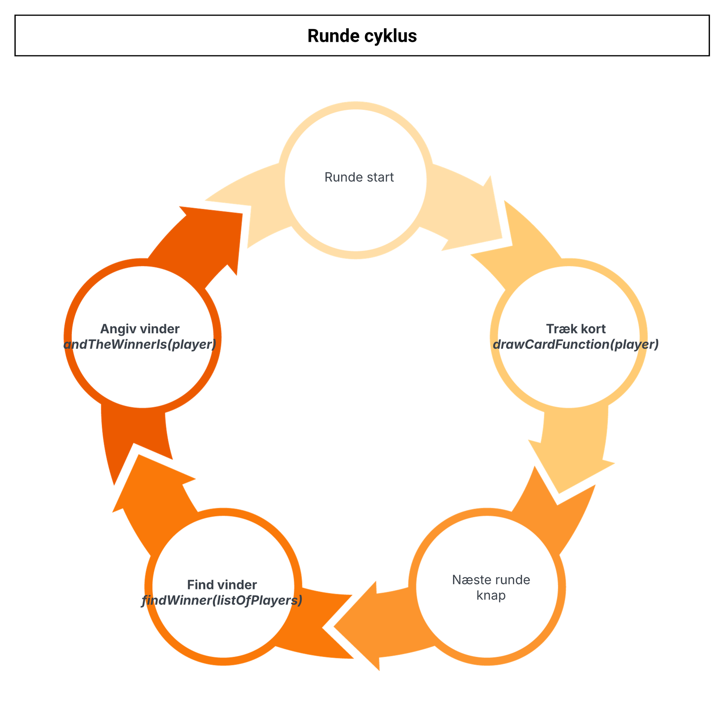
2 RundeR
Hvordan måler man tilstanden i runden?
En spillers tilstand er defineret af:
Kort bunken (player.cards[])
Trukkede kort (player.drawnCards[])
Kortbunken start 26 kort Trukkede kortbunken start 0 kort
Hver gang man klikker på en spillers kort bunke, trækker spilleren et kort fra kort bunken til trukkede kort bunken
Alle spillere trækker deres øverste kort
Spilleren med højeste kort vinder

Slide 5

3 Krig
Hvordan måler man tilstanden i krig?
Hvis to spillere har samme kort
Hver spiller der deltager i krigen, må… ?
???
De to højeste kort er ens …

Slide 6
4 afslutning
Én spiller har alle 52 kort
Alle andre spillere har 0 kort

